Slide 1
Регіональні проекти Дніпропетровщини у галузі дистанційного навчання
Всеукраїнський семінар «Можливості платформи «Класна оцінка» для закладів післядипломної освіти України»
Бутурліна Оксана Василівна,
завідувач кафедри управління інформаційно-освітніми проектами ДОІППО, к.філос.н.

Slide 2
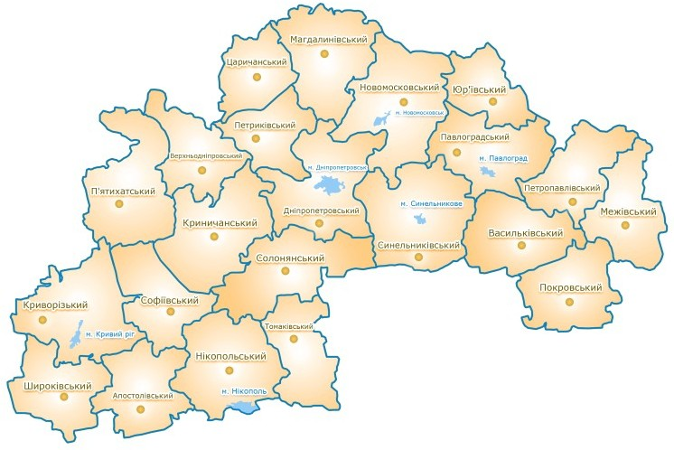
Ситуація в Україні
УЧАСНИКИ ОСВІТНЬОГО ПРОЦЕСУ
ГОТОВІ ДО ВПРОВАДЖЕННЯ, СТВОРЕННЯ ТА ВИКОРИСТАННЯ КОНТЕНТУ
РОЗПОВСЮДЖЕННЯ ПРАКТИК ДИСТАНЦІНОГО НАВЧАННЯ®

Slide 3
Кращі практики використання можливостей платформи «Класна оцінка» у Дніпропетровщині
2011 – 2017 р.р.

Slide 9
«Обласна електронна школа «Школа, відкрита для всіх»
НАУКОВО-ПЕДАГОГІЧНИЙ ПРОЕКТ Передбачає створення додаткового освітнього ресурсу для учнів, які мають особливі освітні потреби, навчаються вдома, вчаться за дистанційною формою.
До роботи в проекті залучаються кращі вчителі шкіл, що розробляють навчальні матеріали та дистанційні курси, проводять консультації.
9
9

Slide 10
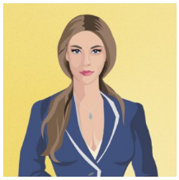
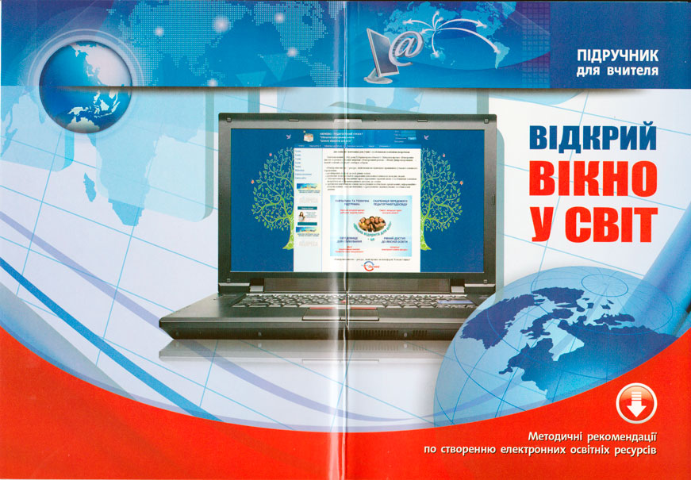
ЕЛЕКТРОННА ШКОЛА ЗАБЕЗПЕЧУЄ
10
10

Slide 11
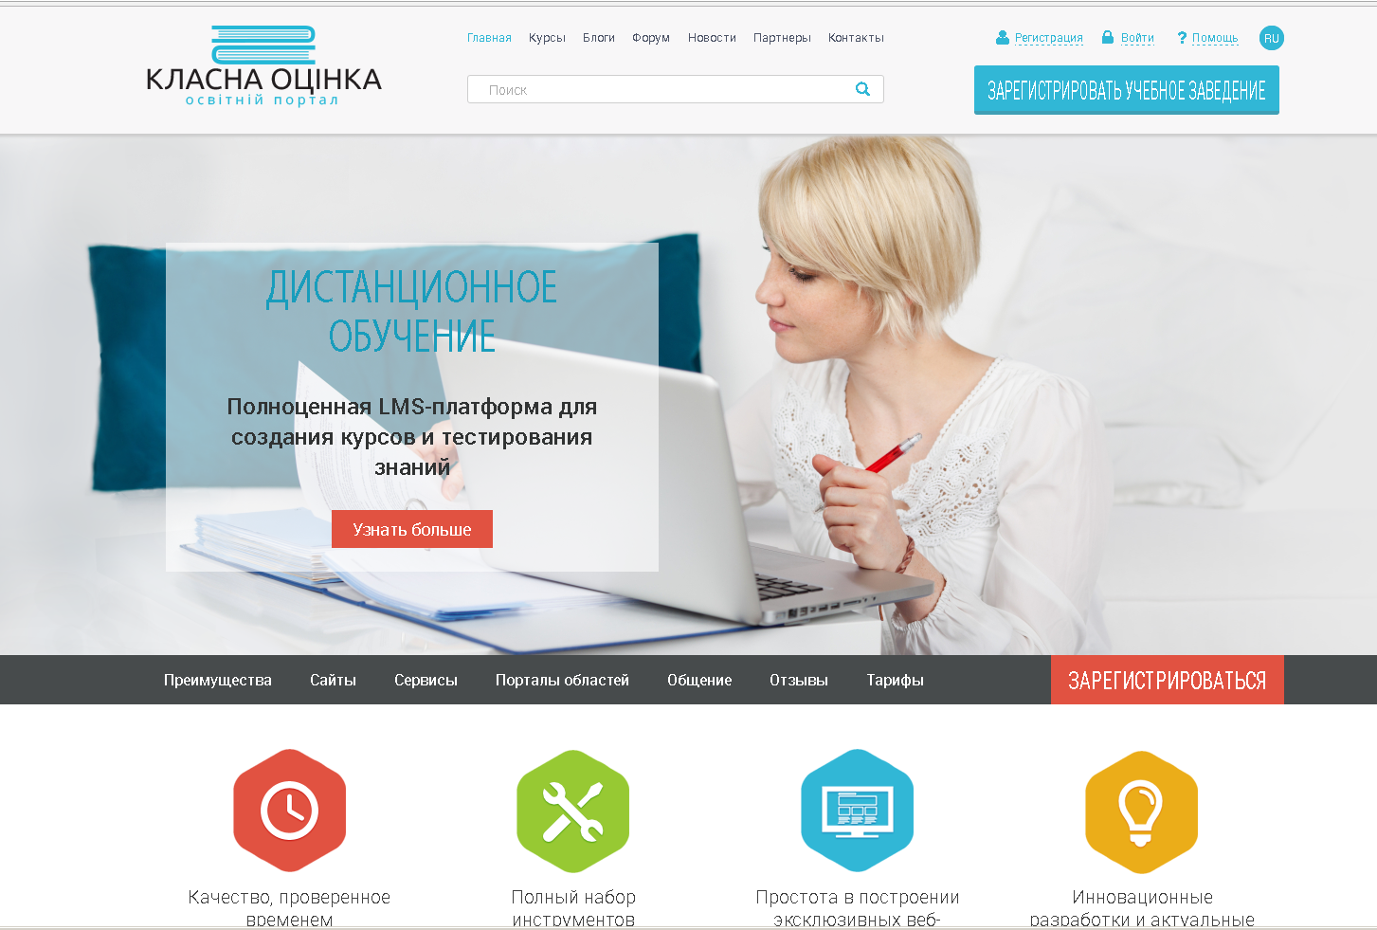
КЛАСНА ОЦІНКА
http://klasnaocinka.com.ua/

Slide 12
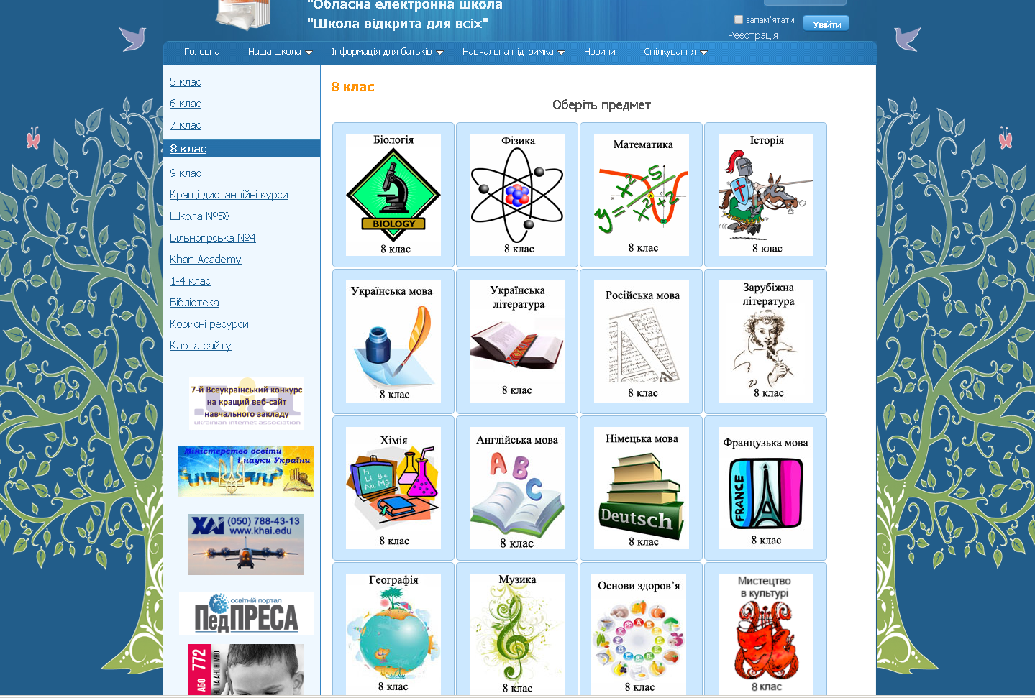
Школа відкрита для всіх
http://eschool.dnepredu.com/

Slide 13
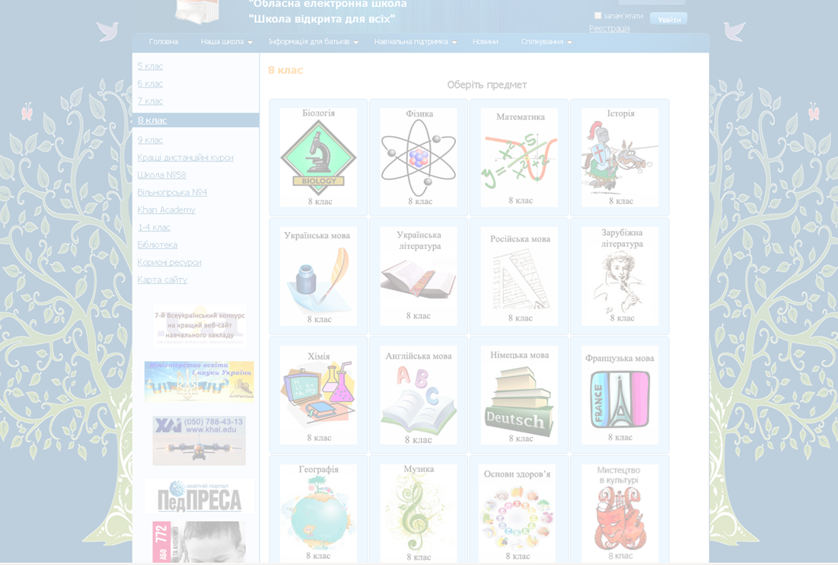
Школа відкрита для всіх
http://eschool.dnepredu.com/
Методичні рекомендації для вчителів
Відпрацьовано механізм створення навчального контенту:
створення лекцій;
створення тестів;
використання мультимедіа;
вкорінення презентацій в лекції;
використання відео;
створення та редагування навчальних курсів.

Slide 14
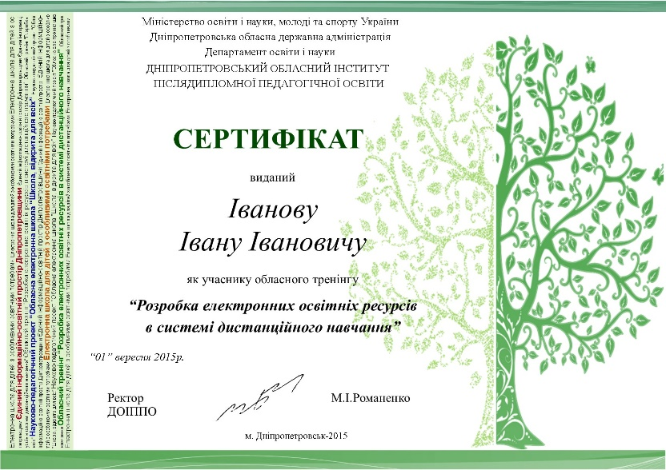
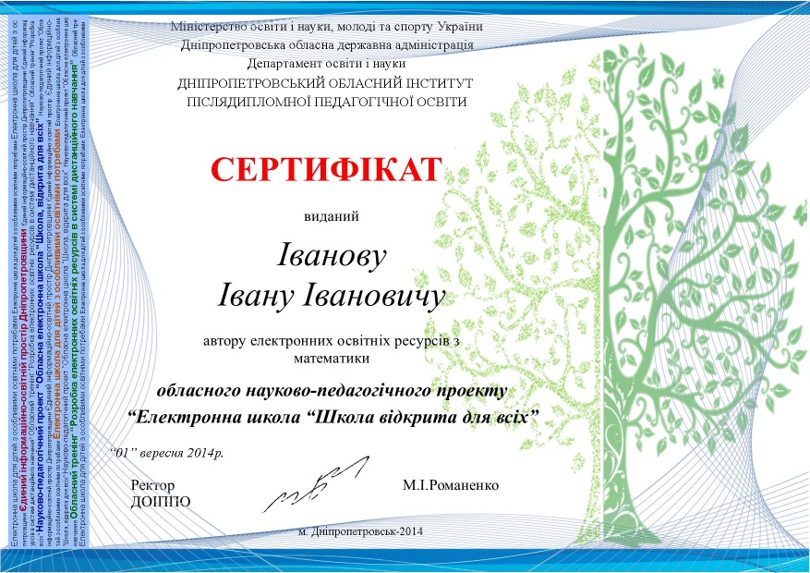
Школа відкрита для всіх
http://eschool.dnepredu.com/
Проведено 72 тренінгів в яких прийняло участь 1340 вчителів області

Slide 15
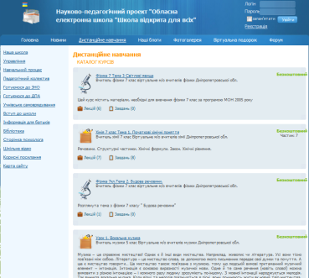
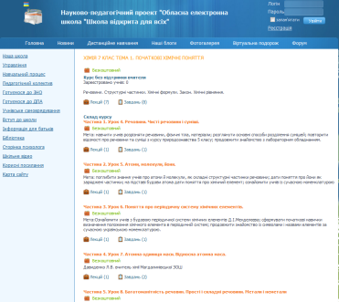
Школа відкрита для всіх
http://eschool.dnepredu.com/
Приклади створених курсів
http://eschool.dnepredu.com/

Slide 16
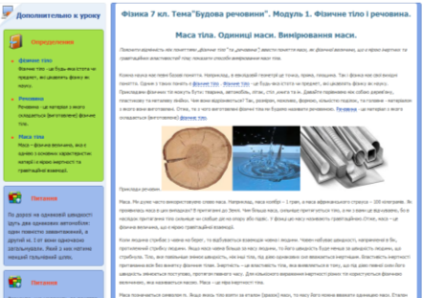
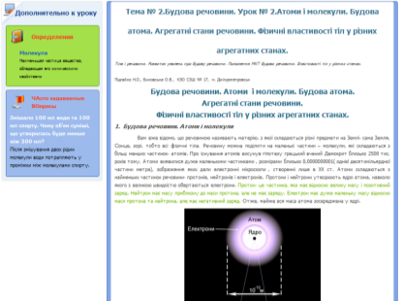
Школа відкрита для всіх
http://eschool.dnepredu.com/
Приклади створених уроків
http://eschool.dnepredu.com/

Slide 17
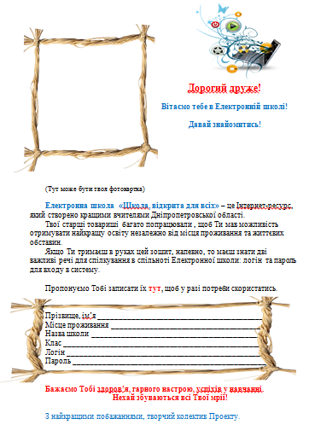
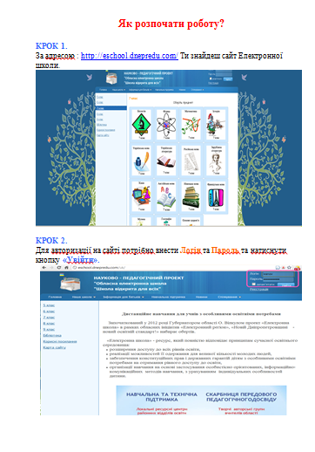
Школа відкрита для всіх
http://eschool.dnepredu.com/
Методичні рекомендації для учнів

Slide 18
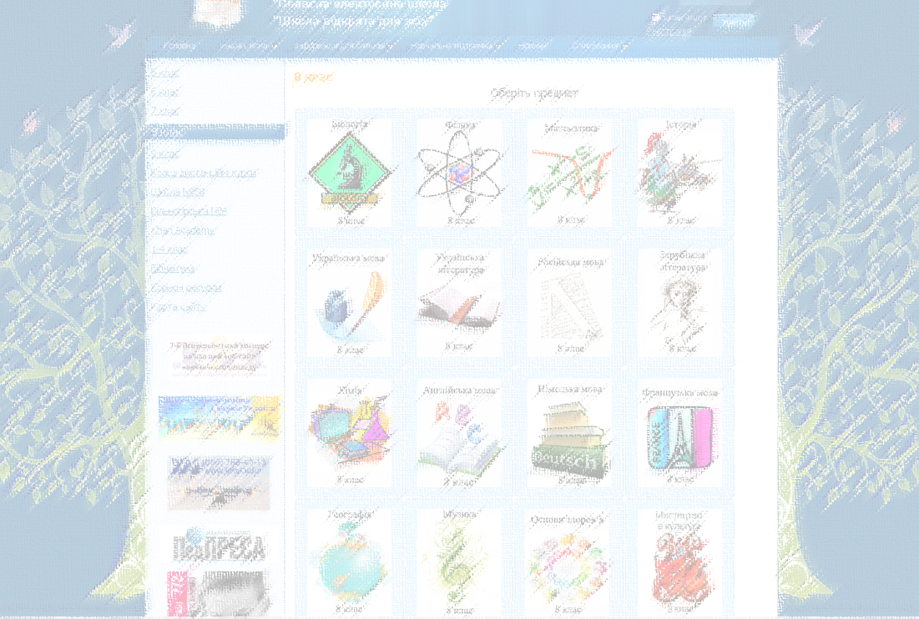
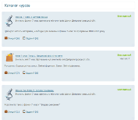
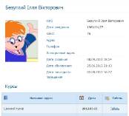
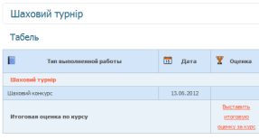
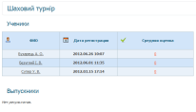
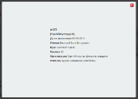
Школа відкрита для всіх
http://eschool.dnepredu.com/
Алгоритм роботи учня в електронній школі
1 Реєстрація на курс
2 Вивчення курсу
3 Табель учня
4 Підсумкова оцінка
5 Отримання сертифікату
http://eschool.dnepredu.com/

Slide 19
Проведення конкурсу на
кращий дистанційний курс в 2016 році
Розподіл курсів за платформами
19
19

Slide 20
Школа відкрита для всіх
http://eschool.dnepredu.com/
СОЦІАЛЬНЕ ПАРТНЕРСТВО

Slide 21
Правові засади впровадження дистанційного навчання
1.

Slide 22
Професійний портфель сучасної освіти
2.

Slide 23
Удосконалення Положення про ДН
Внесення змін у тарифну сітку ЗНЗ, поява нових ПК
Корпоративна відповідальність
Place your screenshot here

Slide 24
Ідентифікація моделей
Крок 3.

Slide 25
Вектор руху
Екстернат
Дистанційне навчання
Змішане навчання

Slide 26
Планування заходів
Крок 4.

Slide 27
Наукові дослідження
Читаємо
Аналіз наукових публікацій, вивчення світового досвіду та підходів
Пишемо
Розробка програм, вдосконалення законодавства, презентація наявного досвіду
Обговорюємо
Проведення всеукраїнських заходів, участь у європейських, світових

Slide 28
Конкурси, фестивалі Вчимося один у одного
Медіафестиваль
Лютий-березень
«Школа майбутнього»
У номінації «Фотографія»,
«Анімація про професії майбутнього»
«Телебачення майбутнього про Школу майбутнього»
Конкурси
Обласний конкурс дистанційних курсів для вчителів гуманітарних предметів
Обласний конкурс на кращий тематичний блог,
Прангліміне в Міксеке
Семінари
Тренінги
Майстер-класи

Slide 29
Моніторингові дослідження
Крок 5.

Slide 30
Дякую!
+380567324771
Ваші запитання?
Ви можете знайти нас
kit.doippo@gmail.com

Slide 31
SlidesCarnival icons are editable shapes.
This means that you can:
Resize them without losing quality.
Change fill color and opacity.
Isn’t that nice? :)
Examples:

